Slide 1
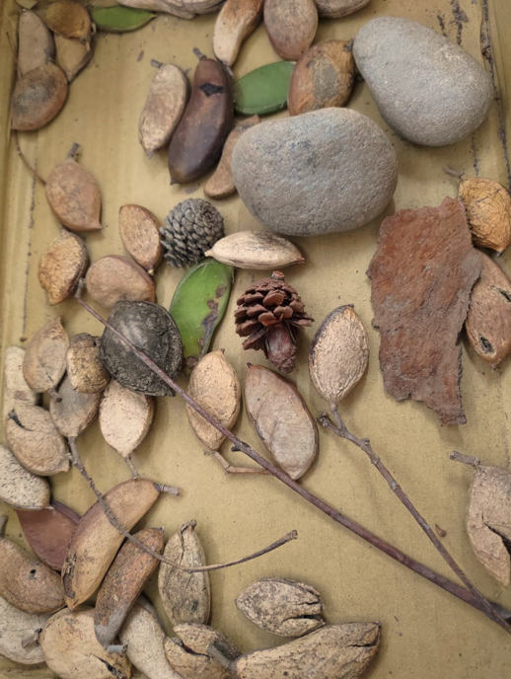
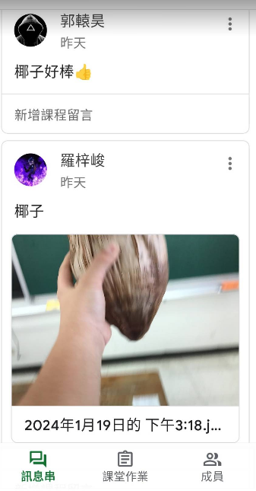
校園植物落果再生《童玩藝樹》 創作歷程
Classroom線上教室-就地取材 即時靈感

Slide 2
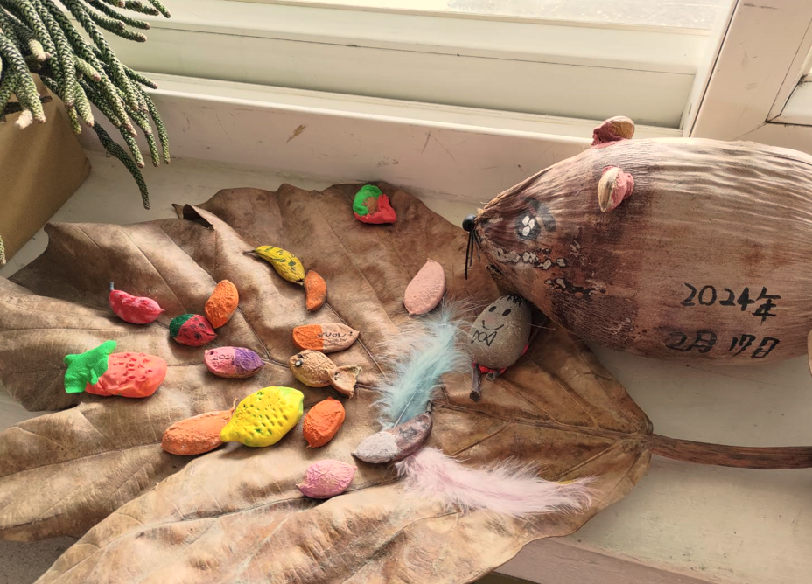
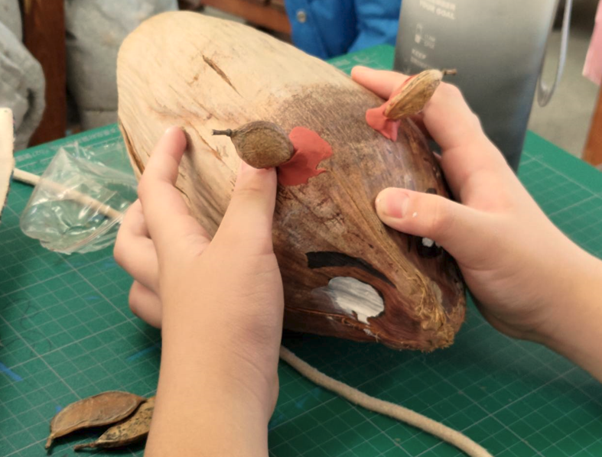
大自然餽贈的素材 創作過程
作品:〈Yes！椰鼠曲棍球〉

Slide 3
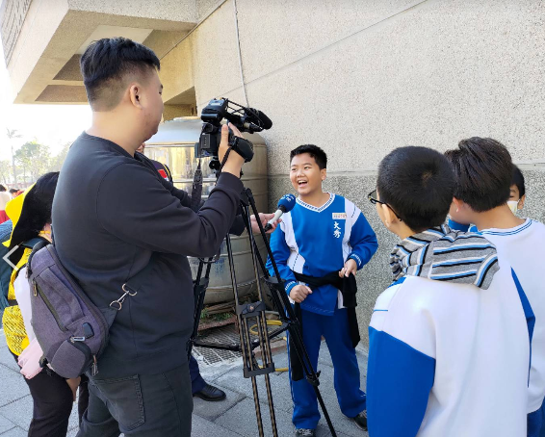
首頁 國語日報 時事 國內新聞
中市大秀玩古早童玩 打彈珠跳格子 張彩鳳／臺中報導(2024/1/16)
臺中市大秀國小學生剛考完期末考，校方昨天邀請公益團體到校舉辦「同濟心、童玩情——古早童玩迎寒假」活動。
校長黃琴表示，臺中港女同濟會贊助學校將近十年，這次在學期末安排古早味的童玩，透過童玩講師解說及示範，學生認識各項童玩的遊戲規則，提供寒假期間多一項休閒選擇。
學生蔡宸勛說，以前聽家人說過打彈珠，但他沒玩過，這次體驗，發現控制彈珠很不容易，闖關充滿挑戰和趣味，覺得很開心。
學生朱軒彤表示，最喜歡玩跳格子，之前常聽爸爸媽媽說小時候玩過，他接觸後才知道，這項遊戲不僅可以訓練體能，也培養反應力。

Slide 4
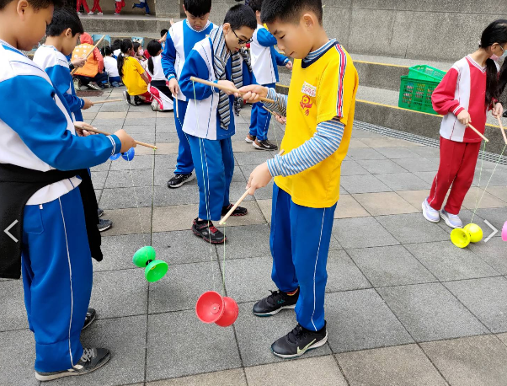
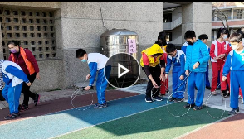
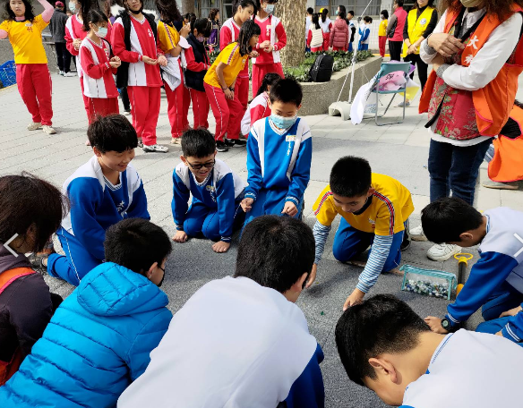
古早味童玩遊戲體驗
校園植物落果及樹的枝葉進行藝術再生計畫，創作媒材的選用趨向日常生活取向，《一顆椰子》的學習動機有奇蹟般的故事起點，學童透過合作學習創新思維，用雙手讓大自然落果重生，創作校園植物落果童玩。

Slide 5
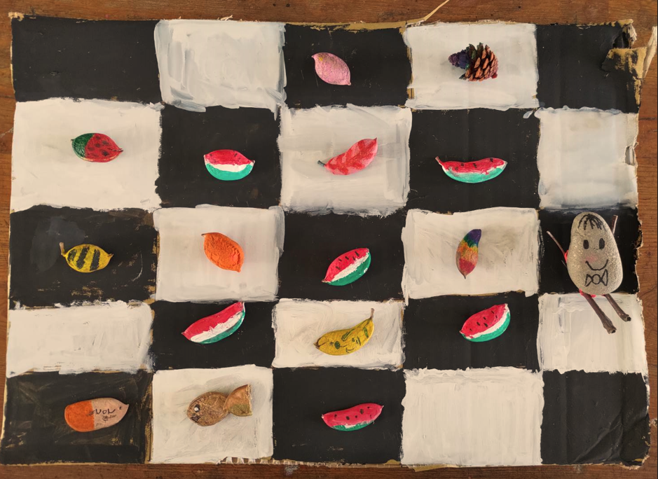
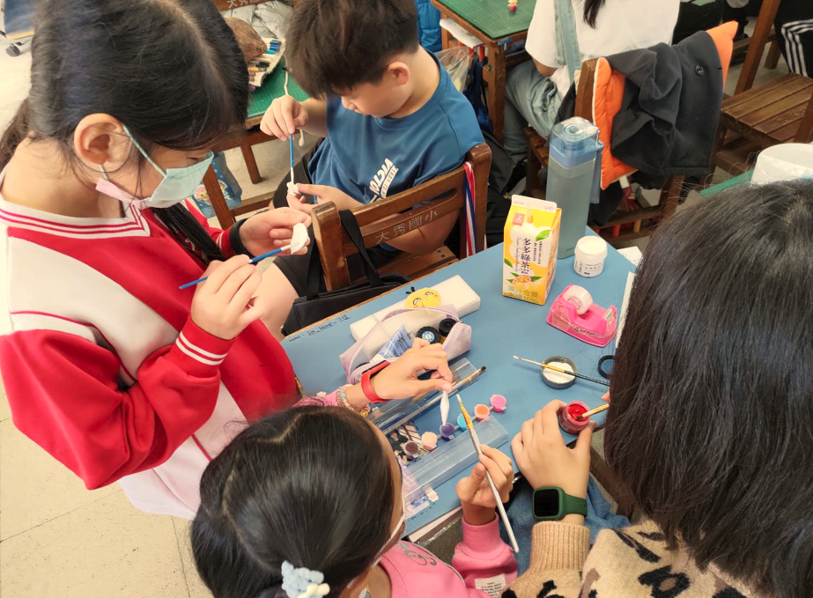
作品:〈水黃皮陸域及海洋生物西洋棋盤〉
我們的綠點子就是在學校玩古早味童玩，希望小朋友節能減碳，少玩3C，走向大自然體驗省電的環保遊戲，讓我們成為地球更好的公民，謝謝大家！

Slide 6
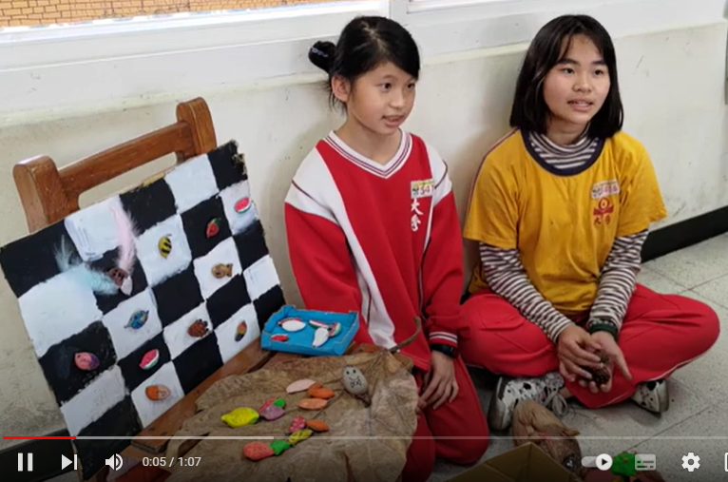
我們是校園裡的SDGS小英雄，希望一連串的愛地球創作日記小舉動，能幫助發熱的地球降溫。
謝謝您的觀賞

